Slide 1
Graph Processing on GPUs: A Survey
X Shi, Z Zheng, Y Zhou, H Jin, L He, B Liu
报告人：陈 东
Notes:
大家好，我是陈东。
我的报告题目是图计算在GPU上的综述。

Slide 2



目录
CONTENTS
1
2
3
4
论文背景
论文内容
实验分析
研究总结
Notes:
接下来我主要从以下四个方面展开今天的报告，包括论文背景，论文内容，实验分析和研究总结

Slide 3
目录
CONTENTS
1
论文背景
Notes:
首先介绍第一部分论文背景

Slide 4

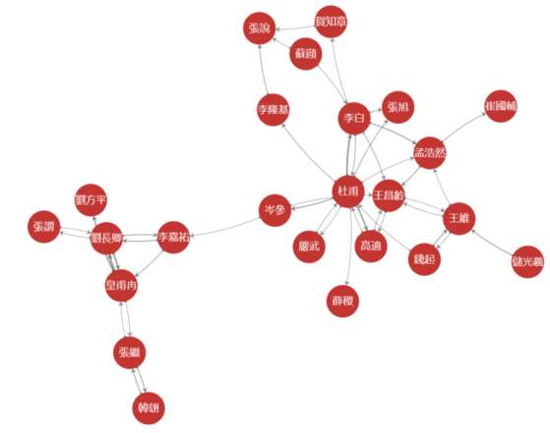
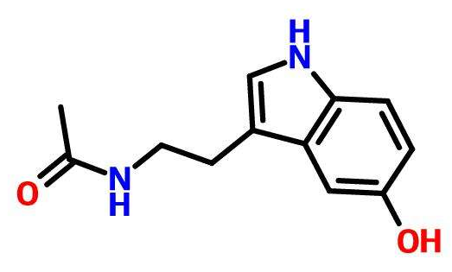
课题背景
Graph
图在现实生活中的应用：
Notes:
许多数据可以表示成图结构，许多领域也可以以图处理的方式进行建模，例如左边的化学式，每个分子建可以看成图的一条边
右边的图代表着社交网络，每个人的关系就代表着一条边。

Slide 5

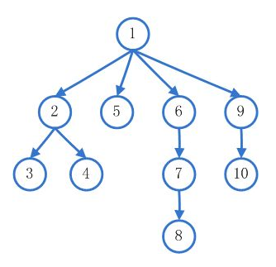
课题背景
Algorithm
处理图数据的算法：
BFS
DFS
PageRank
Notes:
现在很多研究人员花大量的精力去优化处理图数据的算法，例如最常见的BFS，DFS
还有谷歌的PageRank算法，顾名思义，它的作用就是对网页进行排序。被应用在谷歌的搜索引擎中它们在大数据集上需要大量的资源，
一个页面越被其他页面链接，说明他越重要
越是被高质量页面链接，说明该页面越重要

Slide 6
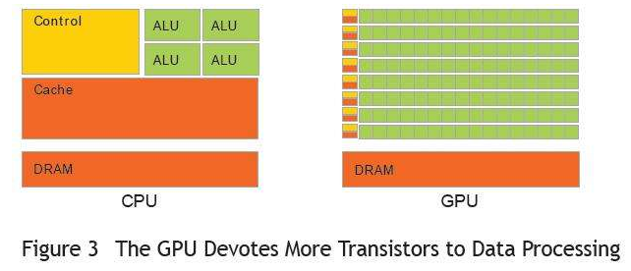
课题背景
GPU
CPU和GPU对比
Notes:
面对数十亿数百亿的图数据（顶点，边），像推特有3亿的活跃用户，如果用图来表示将是一个非常庞大的规模。
由于GPU的高并行度和高的显存带宽，GPU拥有大量运算单元，用GPU是一个很好的解决方式。GPU采用单指令流，多数据流结构，能获得很高的并行性能
但是由于较小的显存，从内存移动数据到显存消耗太大
如果存在数据依赖，会损害并行度，则会降低性能

Slide 7
课题背景
Challenges
在GPU上实现图计算的挑战：
Data Layout
- regularity
- menmory bandwidth
- data-dependent parallelism
2. Memory Access Pattern
- irregular memory access
- non-coalesced memory access
- bank conflict
- out-of-core processing
3. Workload Mapping
- warp divergence
- task scheduling
4. Miscellaneous
- branch divergence
- GPU specific programming
-other aspects
Notes:
图计算的挑战：
1。数据格式，由于所有的计算核共用一个全局显存对于图搜索操作，若数据格式为邻接表，每个核取到的数据可能是不连续的，那么不连续访存的话，性能会下降
同时减少内存与显存之间的数据移动也是一个难题。
2. 显存访问格式，CPU有cache，大内存，显卡只有一块，如果不同的线程要不同的数据，由于显存限制，会受影响。
那么在计算时，显存读取需要计算的数据，怎么读的策略也会影响性能。
3. 负载均衡，CPU有强大的控制单元，但GPU不行，它是每个线程同时执行一个指令，如何分配 任务也是一个挑战。
4. ：CPU有强大的控制单元能进行分支预测等功能，但GPU不行，那么某些线程在执行时就需要其他线程完成后才能进行。
怎样进行并行编程时一个大问题。

Slide 8
目录
CONTENTS
1
2
3
4
论文背景
论文内容
实验分析
研究总结
Notes:
下面我来介绍一下论文内容

Slide 9
课题背景
Evolution
GPU的演化过程：
特定功能的流水线
只是为了加速图形的渲染
分离的渲染器架构
一部分功能被分出来，加强了GPU的灵活性
统一化渲染器架构
GPU开始采取并行架构，各部分功能模块化，GPU厂商开始针对高性能计算领域开发。

Slide 10
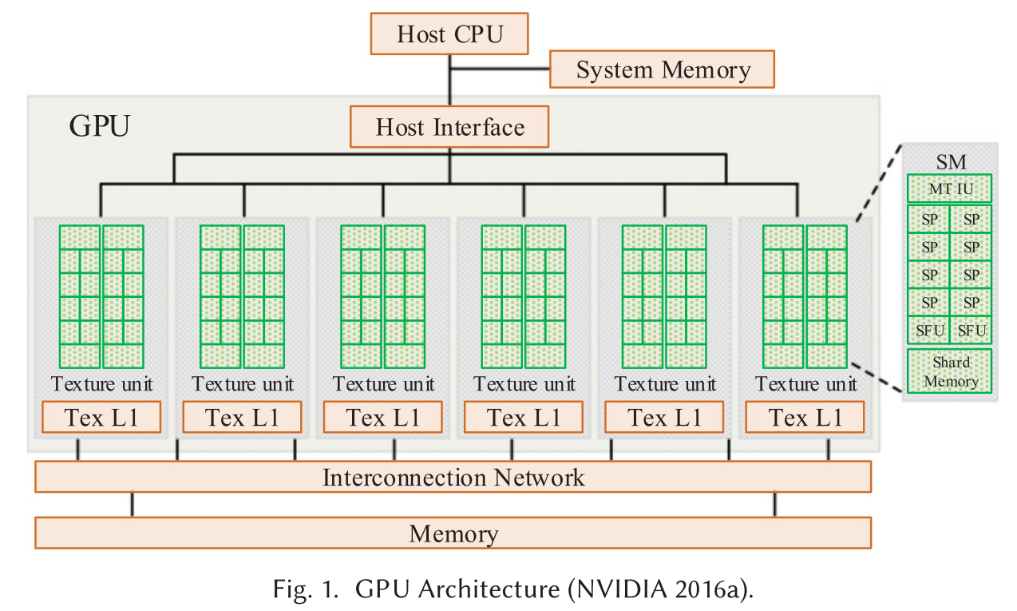
课题背景
Modern GPU
现在GPU的架构
Notes:
由于要支持大规模并行计算，一个GPU由一些SM组成，每一个SM包含一些计算核（包括整数和浮点数核）、特殊功能节点、寄存器等。

Slide 11
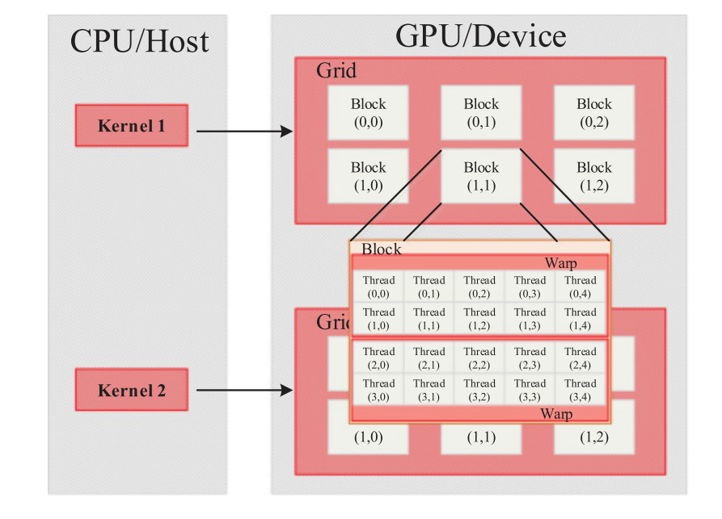

课题背景
CUDA
CUDA
Key：
线程架构
共享内存
barrier
Notes:
CUDA是由英伟达提出的现在最流行的通用GPU编程框架，线程架构、共享内存、barrier。
我们可以将线程组织成warp核block，在一个warp的线程共享同样的代码，并拥有同样的执行路径。
所有的blocks共享一块内存。一些block组成grid，这里面的线程执行同样的GPU内核程序，包括读数据和写数据。
Barrier是一种线程同步的手段。思想就是某一代码中设置一个栅栏，那么要等所有线程同时执行到这个点处，才能接着执行下面的代码。

Slide 12
课题背景
Algorithm
宽度优先遍历
Merrill et al. 采取压缩稀疏行来表示图，并将空间复杂读降低到了O(|V| + |E|)。
Liu 和 Huang提出了基于GPU的宽度优先搜索框架，名字为Enterprise。
Fu et al.将Merrill提出的算法拓展到了GPU集群上。
Hong et al.提出使用整个warp而不是单个线程来进行搜索，解决了顶点数据在各个核上分布不均的问题
Notes:
现在研究的一个方向就是使用GPU的并行机制和高带宽来加速特定的图算法，最初这些优化的算法主要争对的是图遍历的算法
，现在的一些研究开始研究一些比较复杂的算法，例如PageRank
宽度优先搜素是现在最重要的图遍历算法之一。

Slide 13
课题背景
Algorithm
PageRank
Rungsawang等同样使用了压缩稀疏行来对PageRnak在GPU上进行并行化
Wu et al.解决了由于不平衡的稀疏链接矩阵所引起的任务映射问题。
稀疏矩阵乘法
Filippone et al.写了一篇关于GPU上稀疏矩阵乘法的综述。
Su et al.发明了一种稀疏乘法的框架，它会实时根据数据选择矩阵的存储方式。
Notes:
PageRank是由谷歌所提出来对用于搜索引擎中对网页进行排名
稀疏矩阵乘法被大量使用于稀疏线性代数学习中，由于稀疏矩阵乘法是一种高度不规则的计算算法，怎么设计一种高效规则的显存访问方式是一个
热门的研究方向。

Slide 14
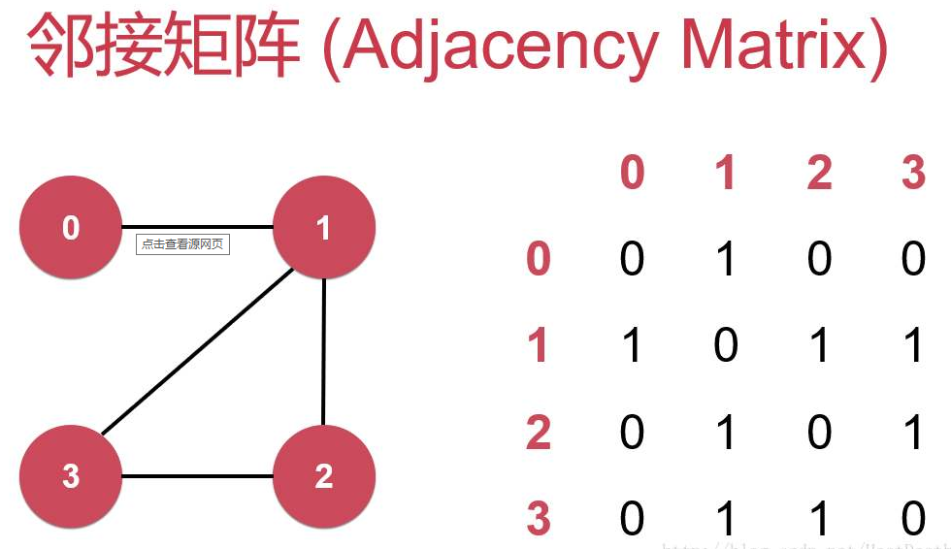
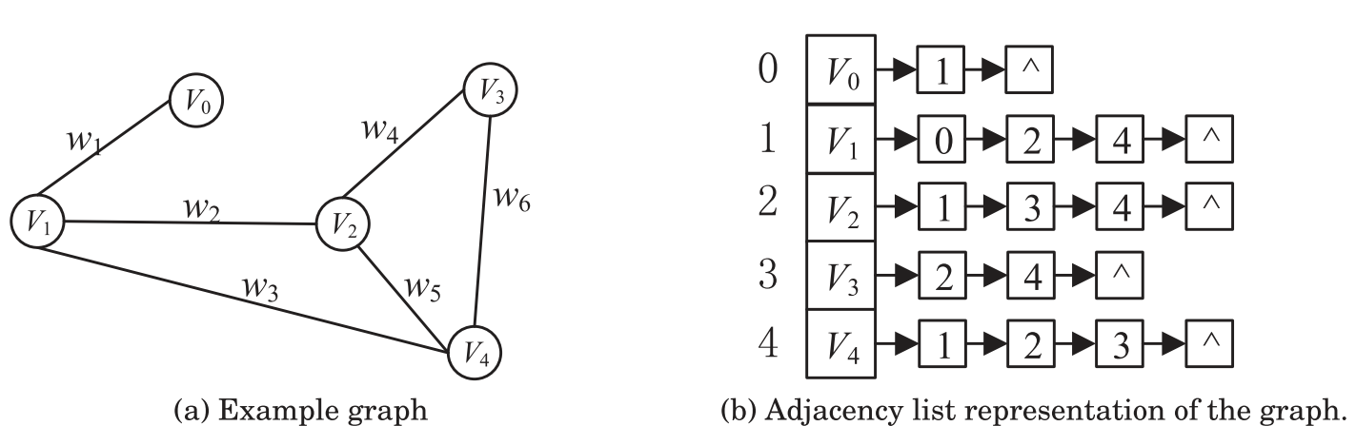
课题背景
数据格式
邻接表
Notes:
除了单独某个算法，许多研究者会研究怎么在GPU上建立一个通用的图形处理系统，下面我从数据格式，并行图处理模型核它们的系统实现于优化进行讲解
对于数据格式最主要的要求就是紧凑核规则性，紧凑性减小总线的带宽消耗，规则性则能利用规则的存储访问格式和最大化并行。
存储图的两种基本方式就是邻接矩阵和邻接表，对于邻接矩阵来说，大规模的图就会是一个稀疏矩阵，Katz使用2D的纹理在GPU中来代表矩阵
但还是个浪费空间的方法。
邻接表不利于规则的显存访问，相邻节点的数据可能在其他的局部存储器中。

Slide 15
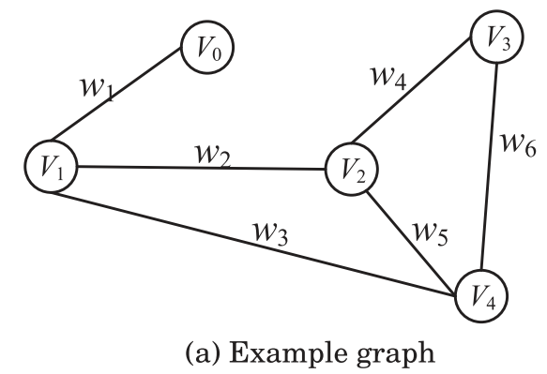
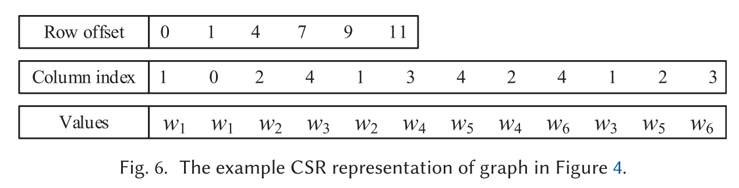
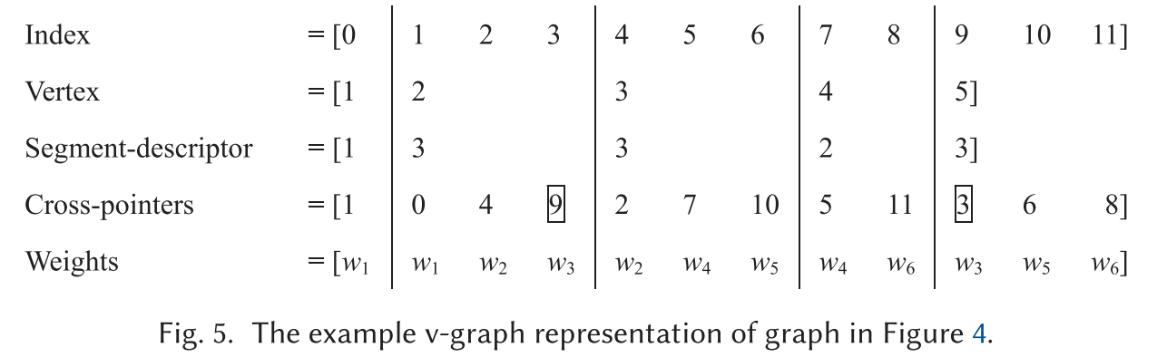
课题背景
数据格式
数据格式
Notes:
V-图是另外一种有效的图表示方式，然而这并不是一种紧凑的图表示方式，因为含有很多的冗余信息，
CSR格式既能实现高效存储和规则存储访问，许多算法都采用这种方式存储图
由于传统的图处理算法和GPU的硬件架构不匹配，如果直接将传统算法应用到GPU上就不能完全利用到GPU的能力，所以一些
图系统就使用CSR格式来对数据进行存储。

Slide 16
课题背景
Memory Acess Pattern
存储访问模式：
1. Sengupta等提出的GraphReduce能将图分割成一些子图来匹配GPU的访存格式，以此来解决这个问题
2. Kim等提出来的GTS系统使用CUDA 的流方法会自动将未访问的数据传输到GPU的显存里，然后把访问过后的数据传输到硬盘中，这种方法不需要对图进行分块
Notes:
由于现实中的图往往很大，由于显卡显存的限制，不能一次性将数据读入GPU中，最近有许多研究人员针对此做了许多工作。

Slide 17
课题背景
Work Load Mapping
工作负载映射：
1. MapGraph使用动态安排和利用两步分解策略来取得更好的性能。
2. GunRock整合了Merrill和Davidson提出的技术。然后提出了两种负载映射方法，分别是per-thread fine-grained和per-warp&per-CTA coarse-grained
3. GraphReduce同时采取顶点中心和边中心两种编程模型来缓解任务计算量不平衡的问题。
Notes:
在之前也提过，由于节点度往往不同，如何实现负载均衡是一个问题

Slide 18
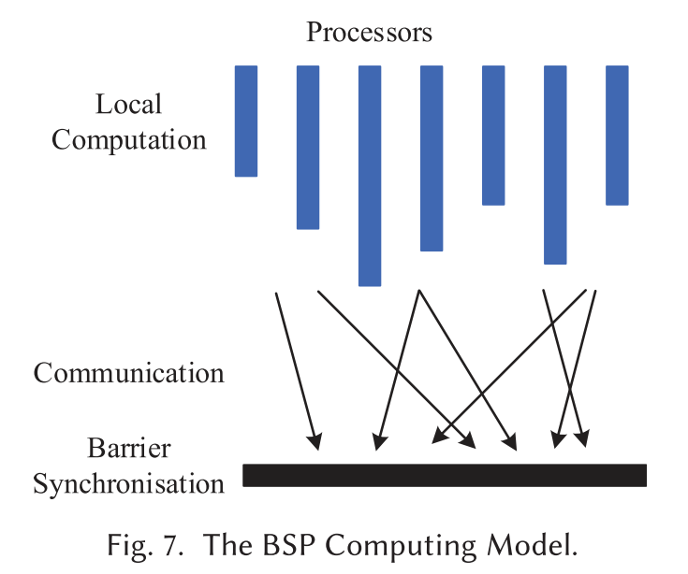
课题背景
Programing model
图编程模型：
1. API：顶点中心模型
2. 并行编程模型：GAS、BSP等
GAS：
1. Gather
2. Apply
3. Scatter
Notes:
通用的图处理系统通常需要提供给编程者一个编程框架，这通常由两部分组成，第一个是编程接口，第二部分是并行编程模型
顶点中心模型就是编程者需要自己定义函数来处理顶点
并行编程模型
GAS模型由三个最主要的功能组成，Gather、Apply、Scatter。
BSP模型以一系列的super-steps来进行执行，每个super-steps分为三个部分，第一部分就是计算，然后全局通信，最后就是Barrier同步
保证计算和通信的完成

Slide 19
目录
CONTENTS
3
实验分析
Notes:
首先介绍第一部分论文背景

Slide 20
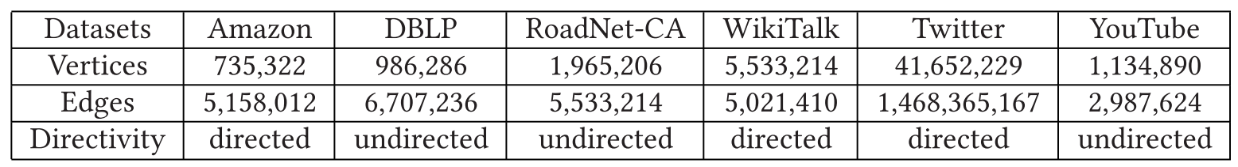
课题背景
实验
实验设置：
实验数据：
实验算法： 实验图形处理框架：
- PR - TOTEM
- BFS - Medusa
- SSSP - GunRock
- CC - Frog
- GraphChi
Notes:
在这个实验中，我们比较几个通用的图算法在不同的图处理框架的性能比较，一方面，我们也比较了不同的图数据
在图处理框架的性能，另一方面，我们也比较了CPU框架和GPU框架，来验证GPU的优点。
首先我们选择六种图数据集

Slide 21
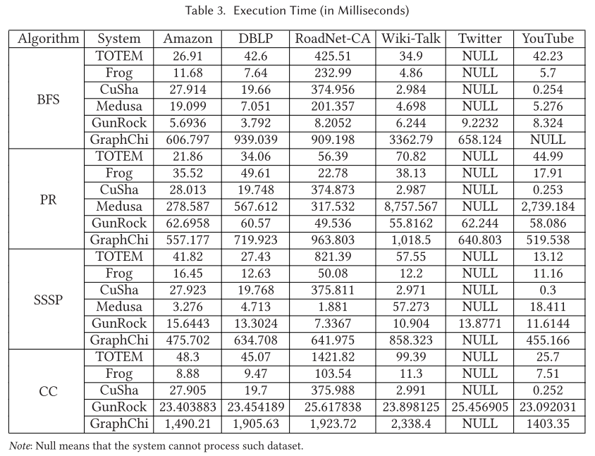
课题背景
实验结果
Notes:
为了验证这些算法在GPU上能真正进行有效的加速，我们首先对不同数据集和不同的算法在不同的系统上执行的时间，
我们可以看到GraphChi这个CPU框架执行所需的时间是远远大于其他的，所以GPU能有效地进行加速。

Slide 22
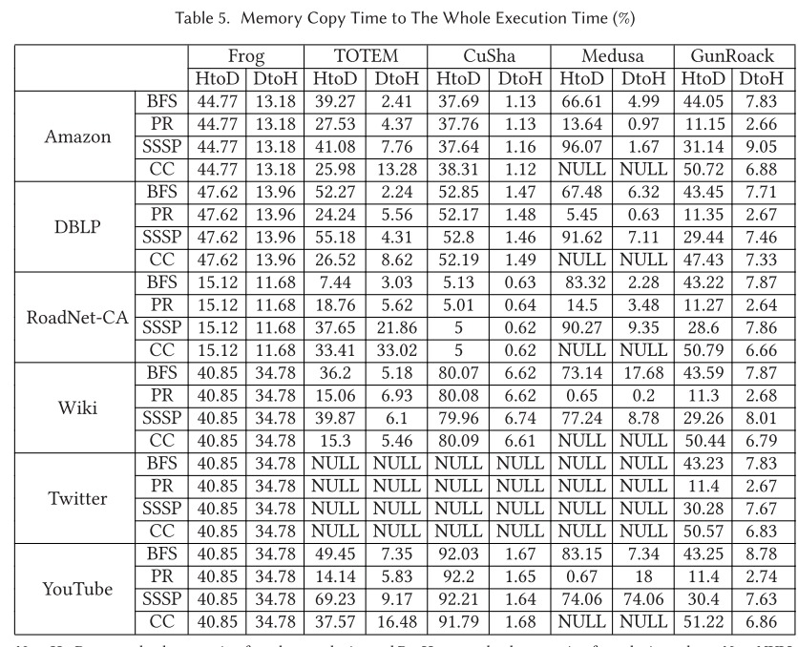
课题背景
实验结果
Notes:
为了研究内存访问格式的影响，我们测量存储复杂的时间与整体运行时间的比值。存储包括内存和显存。
从图中我们可以看到Medusa有着最高的比例，Frog拥有者最高的DtoH，这是因为在最后的阶段，Frog要把数据传回到内存进行整合
而Cusha在这部分是最低的，这是因为这个框架传回内存和进行下一步运算可以是重叠的。

Slide 23
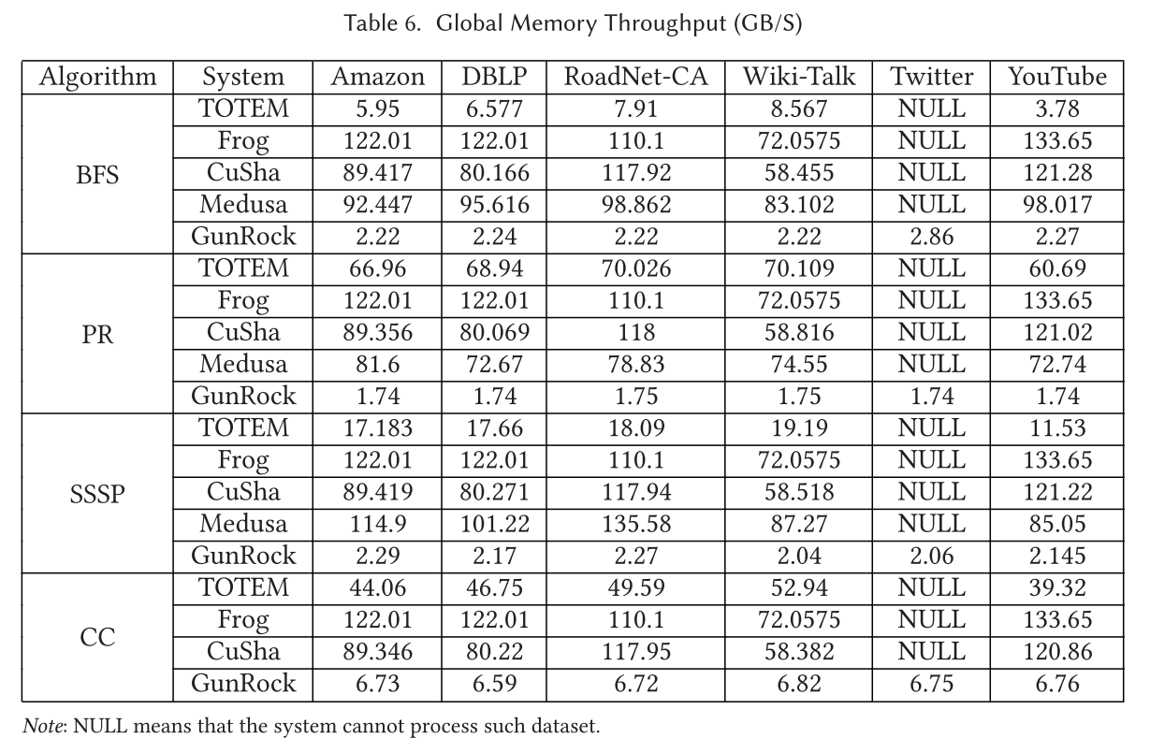
课题背景
实验结果
Notes:
表六表明了Frog和Medusa有着最高的吞吐量，这意味着Frog和Medusa对于BFS和SSSP比其他系统的并行度更高。

Slide 24
目录
CONTENTS
4
研究总结
Notes:
接下来是第三部分研究总结

Slide 25
课题背景
研究总结
研究展望:
1, 在异构系统上的图处理
由于GPU显存的限制，CPU/GPU异构系统在现实生活中使用得更加广泛，在这种异构集群上设计图处理算法是一个研究的热点
2. 新GPU架构上的图处理
随着GPU的飞速发展，越来越多新技术应用在GPU上，例如NVLink，如何设计出可扩展性强的图处理系统也是一个难题。
3. GPU上的动态图处理
动态图在现实生活中有着非常重要的应用，但是依靠GPU针对动态图进行优化的工作还是很少，由于图的结构不定时变化，如何设计高效的存储模型和存储访问方式也是个难题。
4. 机器学习的应用
图处理系统在机器学习的训练上被广泛使用，怎么优化系统使得模型的性能提高也是以后研究的一个方向
Notes:
这篇文章调研了一部分基于GPU的图处理系统，然后探讨了存在的挑战和它们潜在的应用，然后运用新的分类方法对目前的研究进行总结分类。
目前的一些系统并没有采取很大的变化
只是增加了一些最新的技术，它们之间也很类似。

